Slide 1
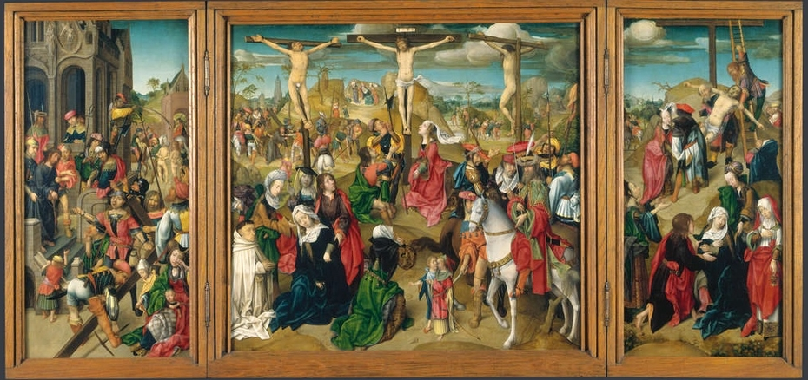
Motyw ukrzyżowania Jezusa w malarstwie sakralnym

Slide 2
Męka Pańska stała się motywem niezliczonych dzieł sztuki, zarówno w średniowieczu, jak i w wiekach późniejszych, a także współcześnie.
Z malarską wizją Chrystusa ukrzyżowanego zmagali się najlepsi artyści swoich czasów, by wymienić tylko Rafaela, El Greca, Memlinga czy nawet Salvadora Dalego. Przyjrzymy się kilku z najciekawszych przedstawień.

Slide 3
„Tryptyk Ukrzyżowania” z ok. 1445 r. Rogiera van der Weydena, Kunsthistorisches Museum w Wiedniu

Slide 4
Główny panel przedstawia grupę ukrzyżowania.
Pod krzyżem, który „ucięty jest” tuż ponad tabliczką z inskrypcją , zatem mamy do czynienia z tzw. crux commissa w kształcie greckiej litery T. Po lewej widzimy klęczącą i obejmującą krzyż Marię, matkę Jezusa, podtrzymywaną przez apostoła Jana. Na lewym skrzydle widzimy postać św. Marii Magdaleny z jednym z jej atrybutów, czyli flakonikiem z olejkiem, na prawym zaś św. Weronikę. Maria Magdalena, ubrana w długi ciemny płaszcz, opłakuje śmierć Mistrza i ociera sobie łzy połą szaty. Święta Weronika pokornie skłania głowę, eksponując odbicie, jakie zostawił na jej chuście Jezus. Wszyscy, którzy zgromadzili się pod krzyżem, zostali przedstawieni w jaskrawych i skontrastowanych ze sobą kolorach. Uwagę przykuwają także czarne , wieszczące śmierć anioły unoszące się na nieboskłonie.

Slide 5
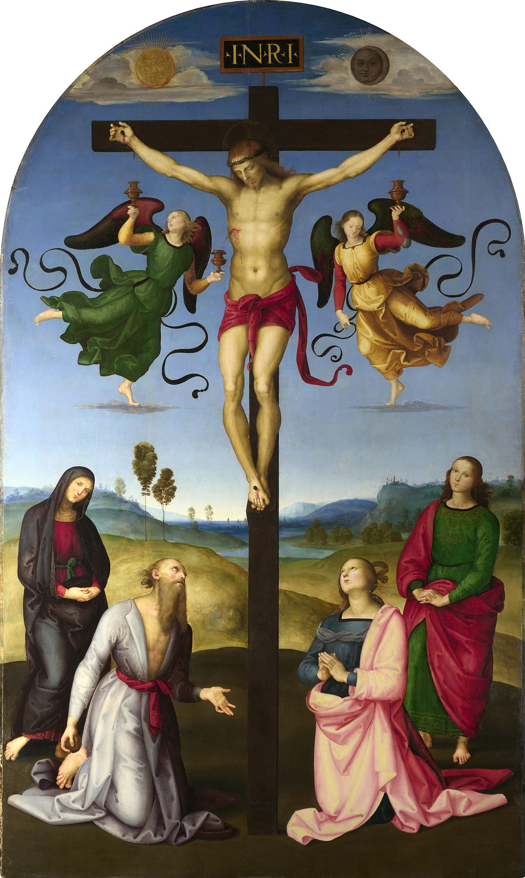
Rafael Santi „Ukrzyżowanie”
1502–1503 National Gallery w Londynie
Centralną część obrazu o wymiarach 283,3 × 167,3 cm zajmuje postać ukrzyżowanego Jezusa na tzw. krzyżu łacińskim, z przytwierdzoną wyżej tabliczką z napisem INRI. Zgodnie z tradycyjnym przekazem Chrystus ma przebite dłonie, a przybite do krzyża stopy podtrzymuje tzw. sedulum.
Jezusowi towarzyszą dwa anioły zbierające do kielichów wyciekającą z jego ran krew. Jeden z aniołów zwraca swój wzrok ku niebiosom, drugi zaś spogląda na ziemię, co wskazuje łączność między Bogiem a światem.
Pod krzyżem widzimy postaci Madonny i trojga świętych: Hieronima, Magdaleny i Jana Ewangelisty. Pejzaż za krzyżem jest jedynie tłem, znacznie ważniejsze są unoszące się na chmurach i spersonifikowane wizerunki Słońca i Księżyca – na krzyżu umiera bowiem Bóg, pan dnia i nocy.

Slide 6
Jacob Tintoretto. „Ukrzyżowanie” 1565 r. ” wymiary 536 x 1224 cm
Kompozycja obrazu jest nowatorska. Na pozór chaotyczna, pełna postaci. Ma jednak symetrię.Oś pionową stanowi ukrzyżowany Chrystus, a tłum wokół niego tworzy okrąg z proporcjonalnie rozmieszczonymi postaciami. Tworzą one osobne historie związane z Nowym Testamentem. Trzy krzyże ukazują trzy etapy ukrzyżowania. Środkowy stoi już na swoim miejscu. Przed nim grupa żałobników, pogrążonych w smutku – wśród nich św. Jan i Maria. Krzyż po lewej stronie jest właśnie wznoszony. To na nim według tradycji zawisnąć miał dobry łotr, który przed śmiercią uwierzył w słowa Zbawiciela. Po prawej stronie trzeci krzyż, na którym ma zawisnąć zły łotr.

Slide 7
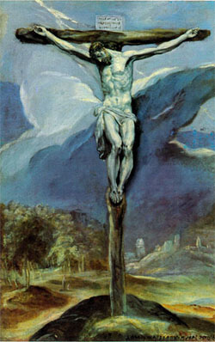
El Greco „Chrystus na krzyżu”
Chrystus na krzyżu był tematem często podejmowanym przez hiszpańskiego twórcę.
To pierwszy obraz El Greco namalowany
w okresie włoskim, w 1573 roku obecnie
w kolekcji Barbary Piaseckiej Johnson.
Chrystus wisi samotnie na krzyżu na tle chmur. U U dołu po prawej stronie widoczny jest pejzaż miasta - Toledo imitującego Jerozolimę.
Chrystus wisi ze spuszczoną głową.
Pusty pejzaż po lewej stronie, pustka i brak jakiegokolwiek żywego elementu akcentuje jeszcze bardziej samotność śmierci Jezusa.

Slide 8
Antonello do Messina – „Ukrzyżowanie” 1475, Królewskie Muzeum Sztuk Pieknych w Antwerpii
Autor wyraźnie podzielił obraz na dwie części, zaznaczając linię horyzontu. Górna część, na tle błękitnego nieba, przedstawia scenę śmierci trzech ukrzyżowanych postaci. Postać centralna, umierający Jezus kontrastuje swoim spokojem z powyginanymi ciałami dwóch pozostałych skazańców. W dolnej części obrazu na pierwszym planie znajdują się postacie Matki Boskiej i Świętego Jana. Również ich pozy świadczą o innym odbieraniu aktu śmierci. W tle znajduje się Jerozolima

Slide 9
Ukrzyżowanie, Albrecht Altdorfer olej na desce, 102x116,5 cm, 1515-16, Museumslandschaft Hessen-Kassel

Slide 10
„Pasja” Hansa Memlinga Galeria Sabaudzka w Turynie
Monumentalny obraz zawiera 23 sceny z życia Jezusa: od wjazdu Jezusa do Jerozolimy po ukazanie się Zmartwychwstałego nad Jeziorem Galilejskim – całe misterium męki, śmierci i zmartwychwstania Chrystusa

Slide 11
Tryptyk Mistrza z Delft Ukrzyżowanie ze scenami Męki Pańskiej ok. 1510 Nationall Gallery Londyn

Slide 12
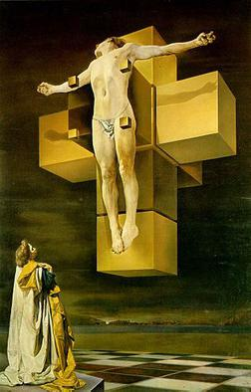
Salvator Dali - „Christus Hypercubus” albo „Ukrzyżowanie”
obraz olejny 1954
Obraz przedstawia Chrystusa ukrzyżowanego
na siatce hipersześcianu. Jest to przykład
bardziej współczesnego malarstwa sakralnego.
Dali jest przedstawicielem surrealizmu.
W pracy tej widać fascynację artysty wyjątkową
strukturą geometryczną w połączeniu z tematyką
sakralną.
Na obrazie Madonna jest przedstawiona jako
Gala – żona Dalego, zaś tłem całości jest
hiszpańska zatoka Port Lligat
Obraz znajduje się w Metropolitan Museum
of Art w Nowym Jorku

Slide 13
W przygotowaniu prezentacji
korzystaliśmy z zasobów Internetu ☺

